Slide 1
Motyvuojantys veiksniai:
2020-12-18
Mokytojos: Irena Jaskelevičienė, Leonora Mockevičienė
Kraštotyros muziejaus vadovė: Laima Žukauskaitė

Slide 2
išoriniai: aplinkos,
priemonės
vidiniai: smalsumas,
noras pažinti ir tyrinėti,
patiems išbandyti

Slide 3
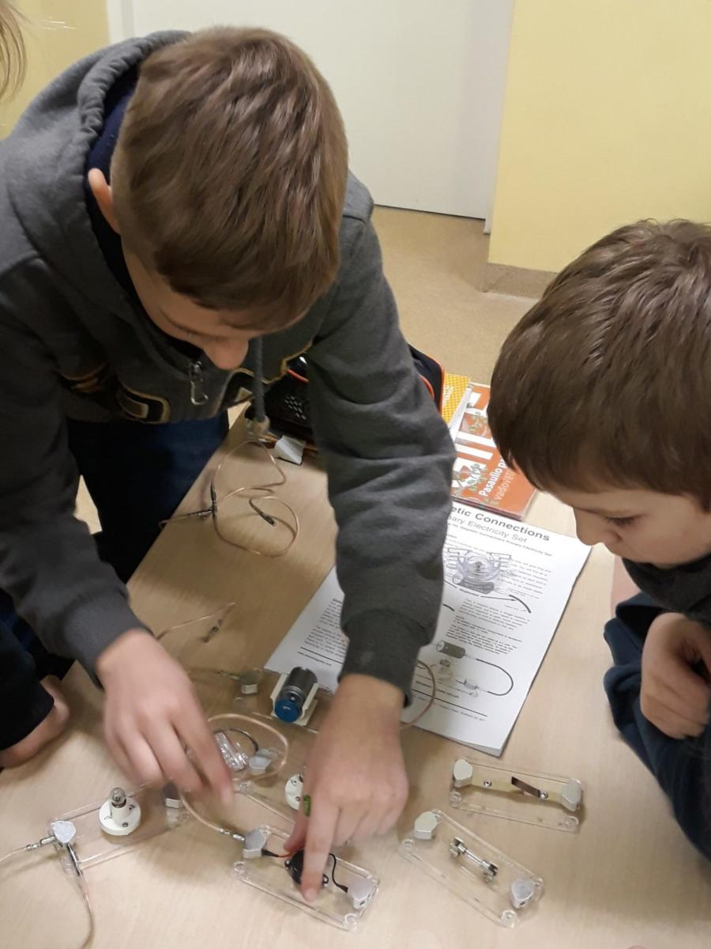
Kada užsidegs elektros lemputė?

Slide 4
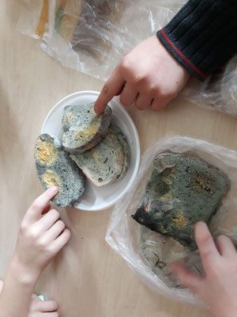
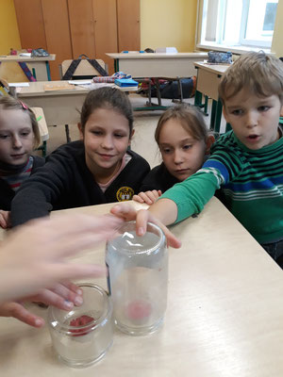
Kodėl pelyja duona? Kuri žvakė užgęs greičiau?
Kodėl?

Slide 5
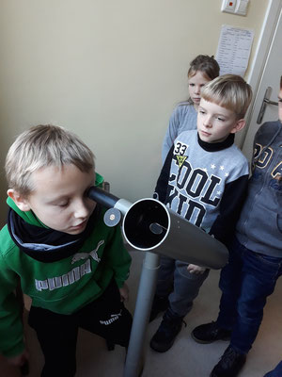
Kodėl mėnulis turi kraterius?

Slide 6
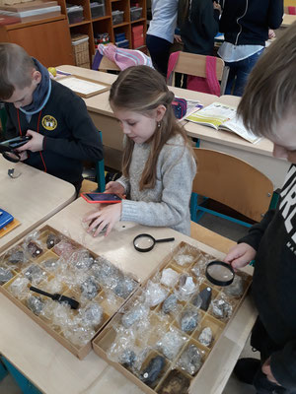
Kaip susidarė uolienos?

Slide 7
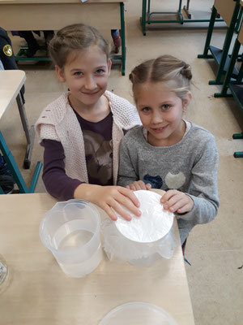
Kur dingo vanduo?

Slide 8
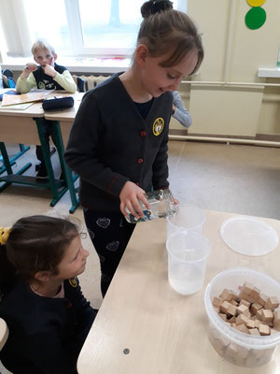
Kas yra tūris?

Slide 9
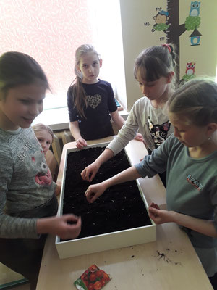
Ar sudygs?

Slide 10
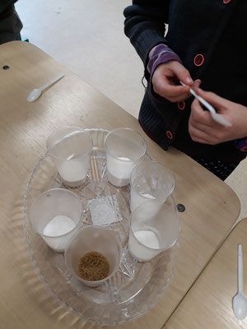
?

Slide 11
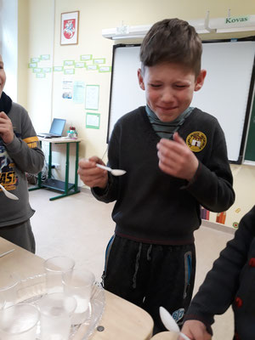
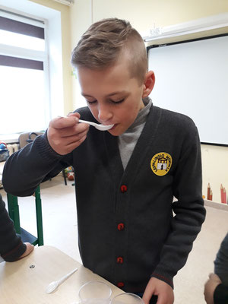
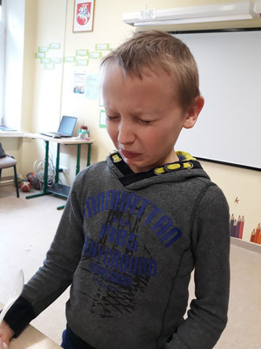
Koks skonis?

Slide 12
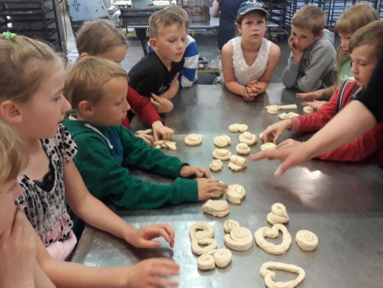
Kaip išsikepti skanią bandelę?

Slide 13
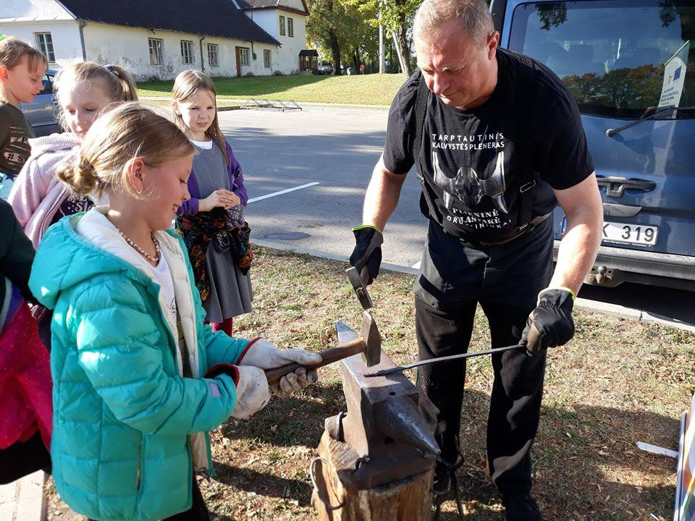
Ar geležis būna minkšta?

Slide 14
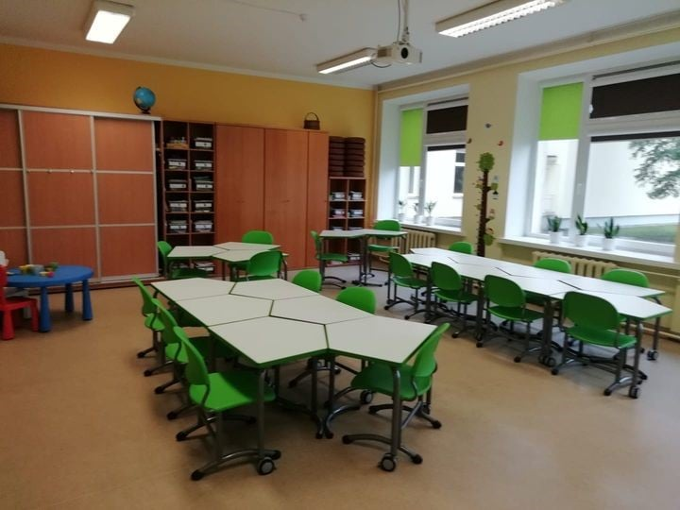
Pasididžiavimas naujais suolais

Slide 15
METODAI

Slide 16
pamokos temai nusakyti
„Raktiniai žodžiai“
(Atspėk, rask, atsakyk) dirbdami grupėse turi atspėti žodį, rasti eksponatą (to žodžio atitikmenį), pasakyti kokia bus pamokos tema
pamoka vyksta Kraštotyros muziejuje

Slide 17
dorbė
gaeld
ilnav
Pamokos tema
ubklasi
erpimov rtelisa

Slide 18
gelda vilna drobė verpimo ratelis kubilas
Kaip žmonės gyveno seniau?

Slide 19
„Žodžių žemėlapis“ iš pateiktų žodžių teisingai sudaryti du sakinius

Slide 20
piešia
Rimas
Pelėda
medžioja
naktį.
katiną.

Slide 21
Rimas piešia katiną.
Pelėda medžioja naktį.

Slide 22


